Slide 1
Madarak és fák napja
Készítette: Dancsó Angelika

Slide 2
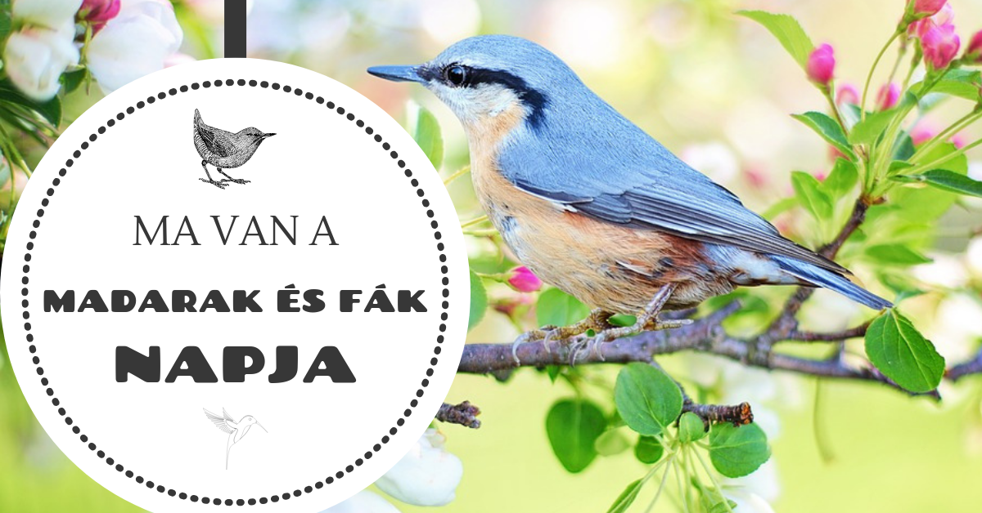
Madarak és fák napja május 10.
1902-ben Párizsban európai országok egyzséget kötöttek hasznos szárnyasok védelmében érdekében. Az 1906 évi I. törvényeikk szerint minden év májusában egy napot az iskolánkban arra kell szentelni, hogy megismertessék a diákokkal a hasznos madarakat. A világon először Chernel István a itológus szervezte meg 1902 ben hazánkban.

Slide 3

Madarak és fák napja
E nap megemlékezéseink , rendezvényeink a lakosság különös az ifjúság természet védelme iránti elkötteleséget kell szolgálnia. A hasznos madarak védelme a madarak etetésével kezdődik megfigyelésükkel folytatódik.

Slide 4
Madarak és fák védelme
A balatonfüredi parkban például majdnem minden fát nevezetes emberek ültették, amire a fák tövénél emléktáblák emlékeztetnek. Mivel a fák éltekora általban meghaladthaja az emberét , és a fák holtukban is , holtuk után is szolgálhatják a masik embert , az emberek megelékszenek , azzal ha életük során csak néhány fát ültetnek, hohy azzal is hagyjanak jelet maguk után .

Slide 5
Madarak és fák napja
Minden május 10-e alkalmából környezetvédelmi rendezvényeket rendeznek. Így növelik e nap népszerüségét és ezzel egyben a madarak és a fák védelmére is felhívják afigyelmet.

Slide 6
…........Véd a környezeted.........

